Slide 1
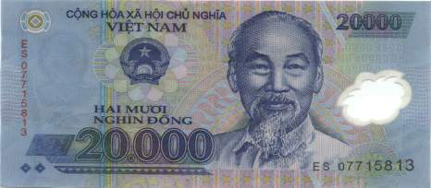
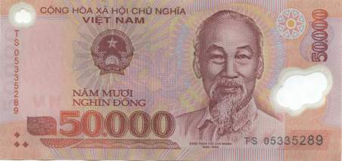
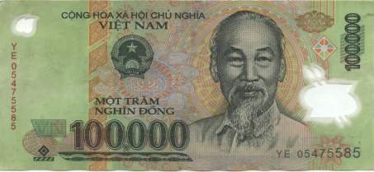
TOÁN
TIỀN VIỆT NAM

Slide 2
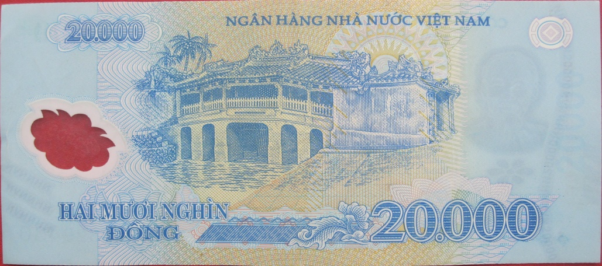
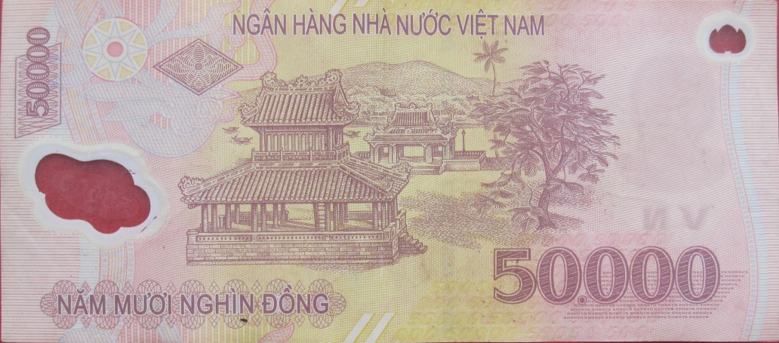
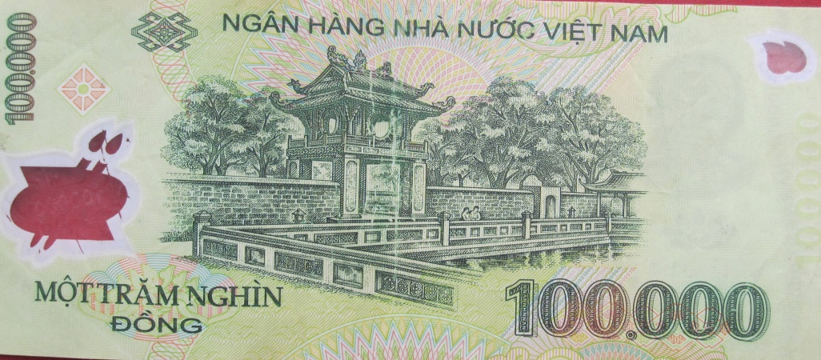

Slide 3
TOÁN TIỀN VIỆT NAM
Kết luận :
1/ Các tờ giấy bạc trên có trị giá là hai mươi nghìn đồng , năm mươi nghìn đồng , một trăm nghìn đồng .
2/ Tờ hai mươi nghìn đồng có màu xanh lam đậm .
Tờ năm mươi nghìn đồng có màu nâu tím đỏ .
Tờ một trăm nghìn đồng có màu xanh lá cây đậm .

Slide 4
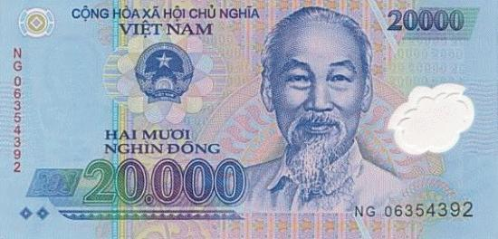
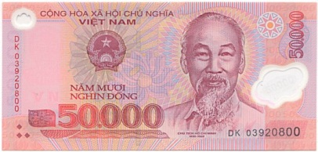
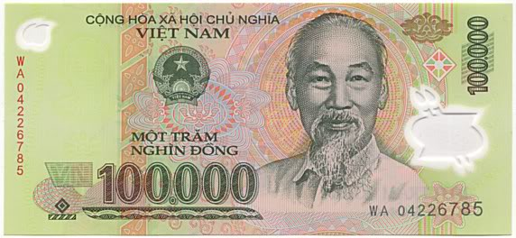
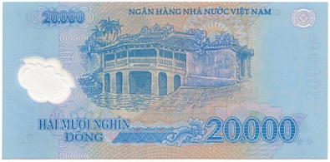
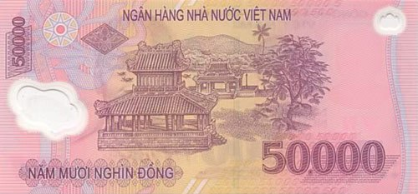
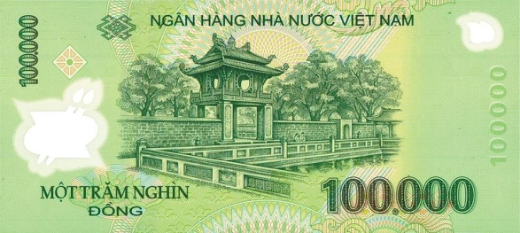
Sự giống nhau và khác nhau của các tờ giấy bạc
* Giống nhau:
Mặt phải đều có dòng chữ Cộng hòa xã hội chủ nghĩa Việt Nam, có quốc huy, có chân dung Bác Hồ, có mệnh giá của tờ giấy bạc, có số seri.
Mặt trái có dòng chữ Ngân hàng Nhà nước Việt Nam.

Slide 5
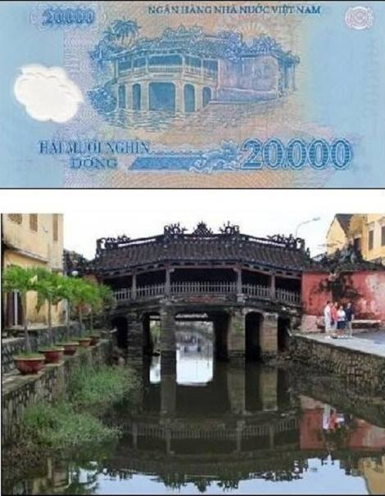
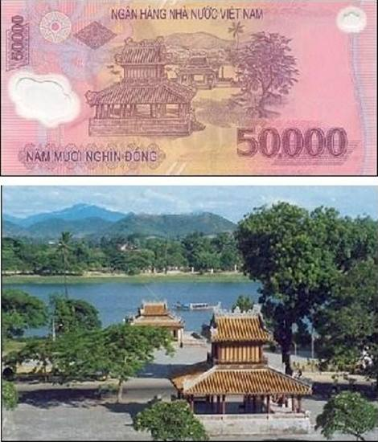
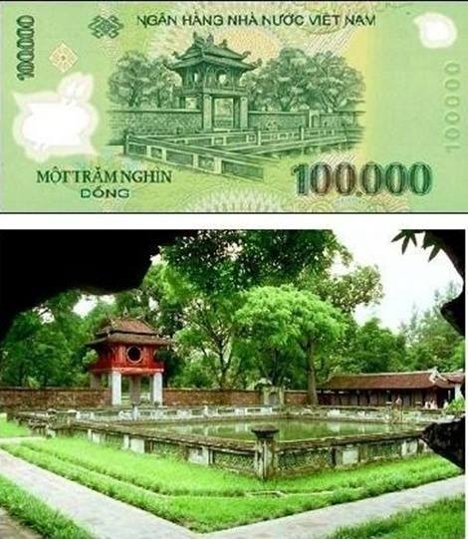
* Khác nhau:
Nghênh Lương Đình – Phu Văn Lâu – Huế
Văn miếu Quốc Tử Giám – Hà Nội
Chùa Cầu – Hội An

Slide 6
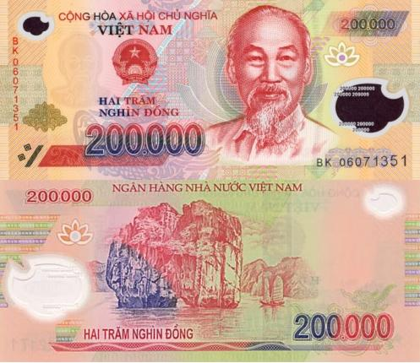
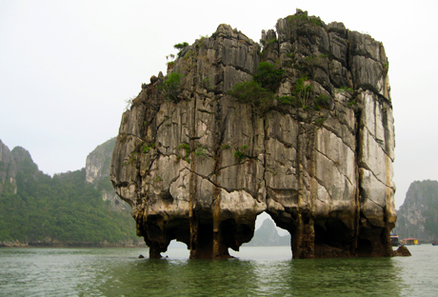
Trên tờ 200.000 đồng là hòn Đỉnh Hương thuộc Vịnh Hạ Long (Quảng Ninh). Phiến đá có hình một lư hương khổng lồ đứng giữa biển khơi như một vật thiêng cúng tế trời đất.

Slide 7
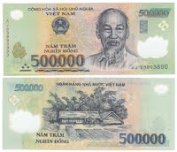
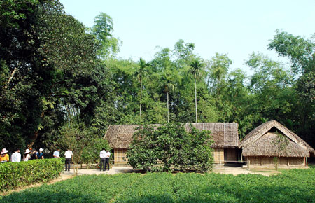
Tờ 500.000 đồng là hình ảnh ngôi nhà tranh 5 gian tại Làng Sen, Nam Đàn, Nghệ An. Đây là quê hương của Chủ tịch Hồ Chí Minh.

Slide 8
Bài 1: Mỗi ví đựng bao nhiêu tiền?
a)
b)
10 000 đồng
20 000 đồng
10 000 đồng
20 000 đồng
20 000 đồng
50 000 đồng
10 000 đồng
10 000 + 20 000 + 20 000 = 50 000 đồng
10 000 + 20 000 + 50 000 + 10 000 = 90 000 đồng
c)
20 000 đồng
50 000 đồng
d)
10 000 đồng
500 đồng
10 000 đồng
10 000 đồng
2000 đồng
10 000 + 20 000 + 50 000 + 10 000 = 90 000 đồng
10 000 + 500 + 2000 = 12 500 đồng
e)
50 000 đồng
500 đồng
50 000 + 500 + 200 = 50 700 đồng
200 đồng

Slide 9
Bài 3: Mỗi cuốn vở giá 1200 đồng. Viết số tiền thích hợp vào ô trống trong bảng:
Số tiền | 1 cuốn | 2 cuốn | 3 cuốn | 4 cuốn
Thành tiền | 1200 đồng
2400 đồng
3600 đồng
4800 đồng
Bài 4: Viết số thích hợp vào ô trống (theo mẫu):
Tổng số tiền | Số các tờ giấy bạc
 | 10 000 đồng | 20 000 đồng | 50 000 đồng
80 000 đồng | 1 | 1 | 1
90 000 đồng
100 000 đồng
2
1
1
1
2
1
3
1
1

Slide 10
TOÁN
TIỀN VIỆT NAM
Qua bài học hôm nay các em đã nhận biết được những tờ giấy bạc nào?
Em sử dụng tiền để làm gì?

Slide 11
CHÀO CÁC EM !

